Slide 1
中国区域地震学参考模型
现状
温联星
中国科学技术大学
所有关于地震学结果的材料来自http://chinageorefmodel.org中的文献

Slide 2
报告提纲
中国区域结构简介
地壳
上地幔结构
上地幔间断面
中国区域地震资料近况
基金委、我们&参考模型

Slide 3
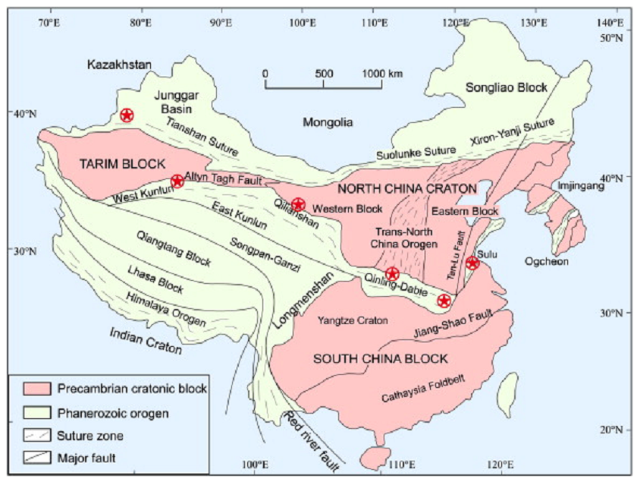
中国大地构造图

Slide 4
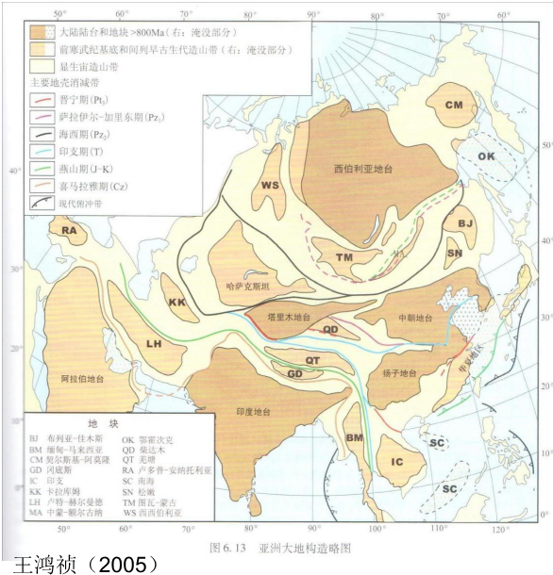
现今的亚洲大陆是由一系列古老的前寒武纪地块和显生宙造山带拼接而成。

Slide 5
中国大地构造图

Slide 6
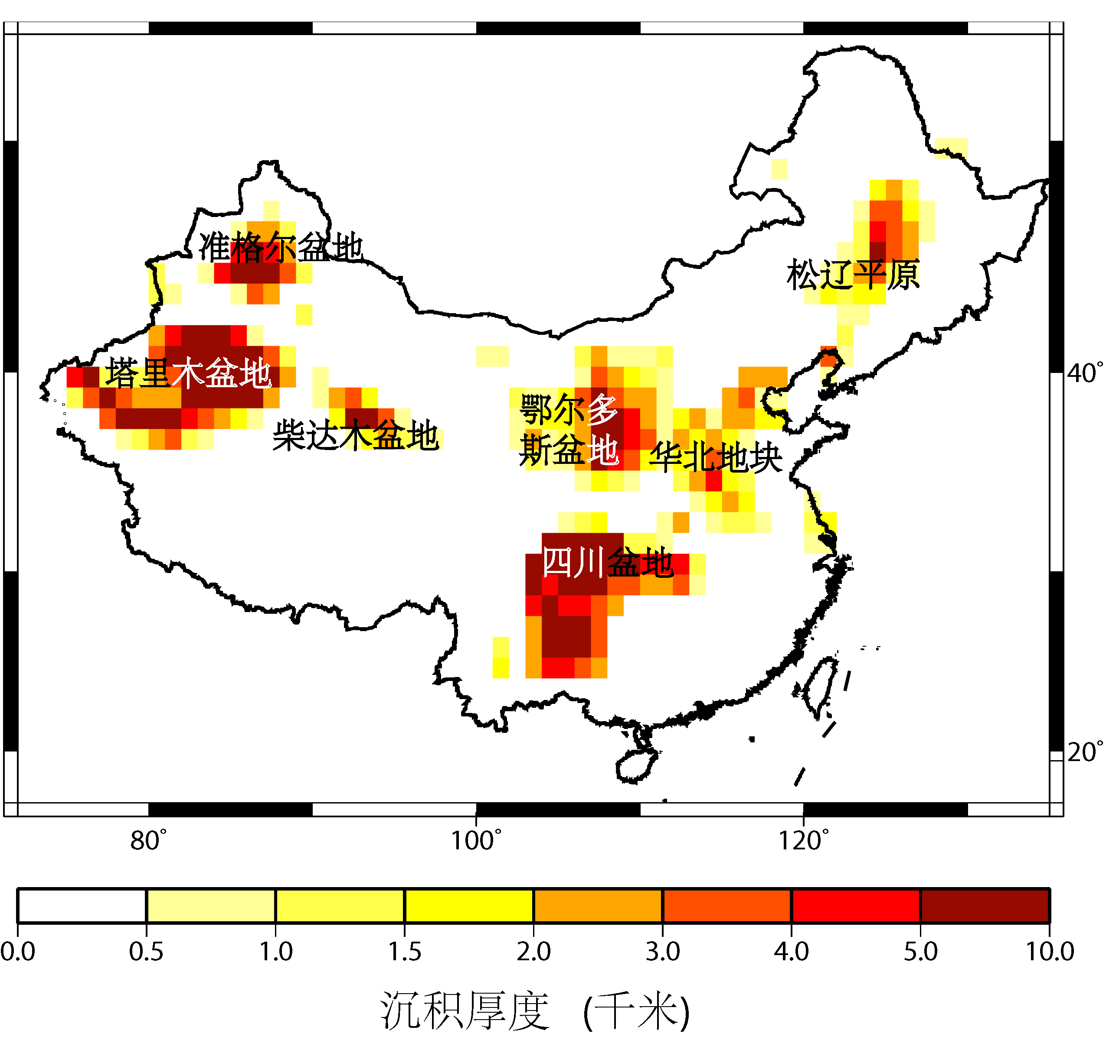
盆地沉积层（Crust 1.0）

Slide 7
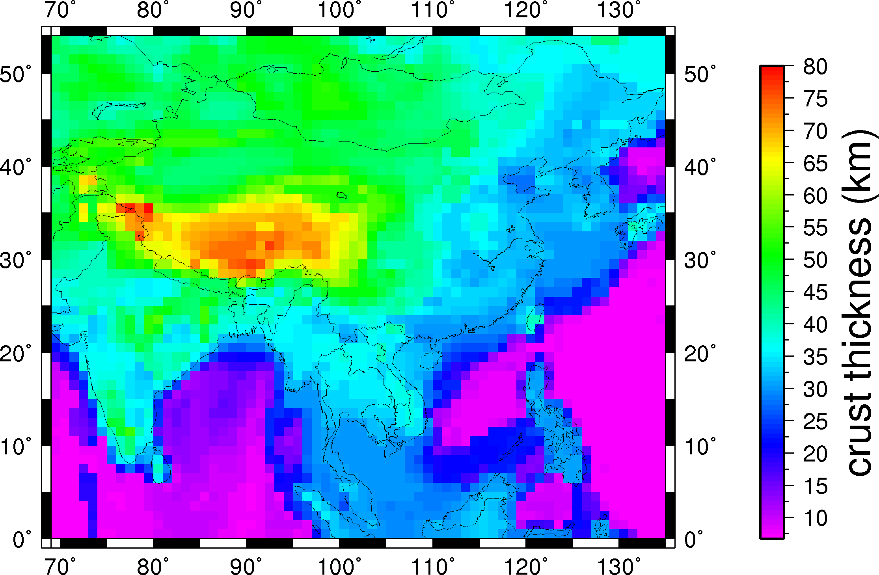
地壳厚度（Crust 1.0）

Slide 8
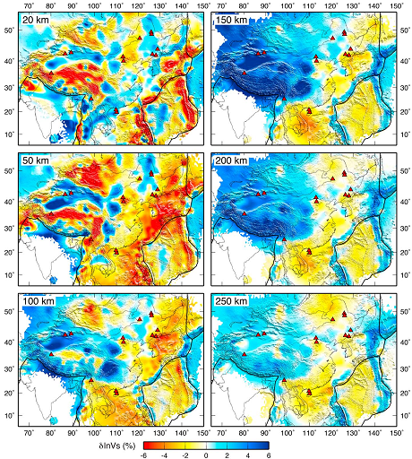
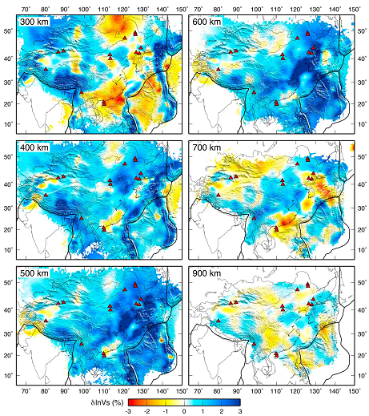
S波速度（ Voigt-Reuss-Hill平均）

Slide 9
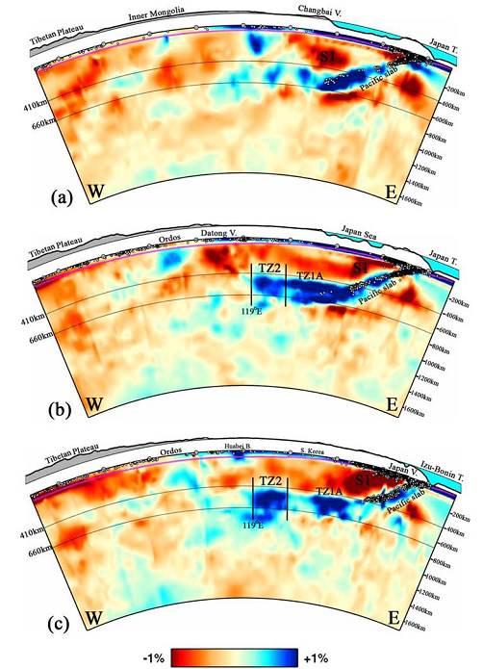
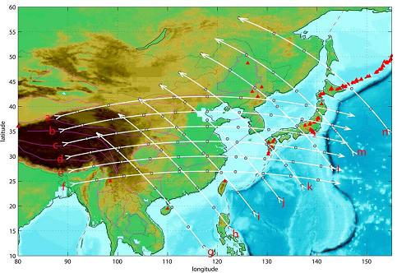

Slide 10
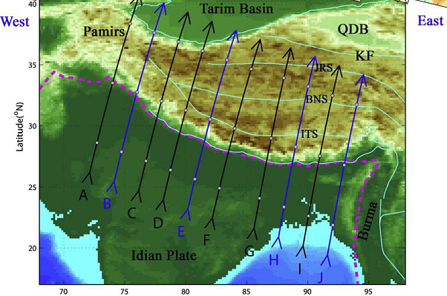
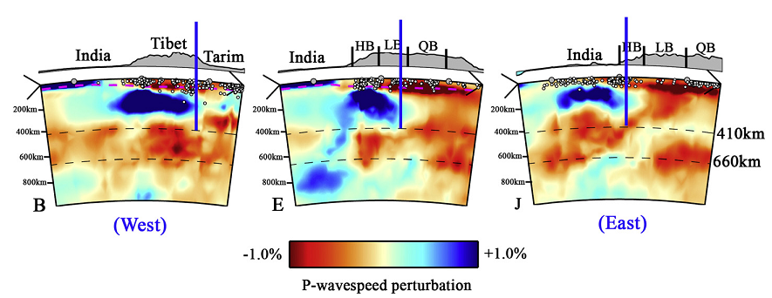
可能是古海洋板片残留

Slide 11
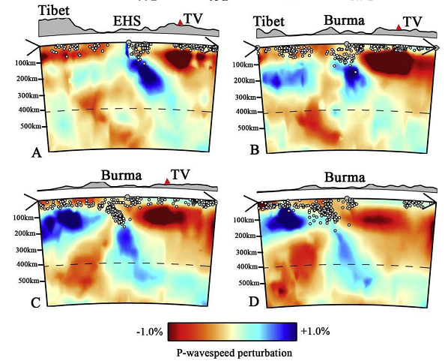
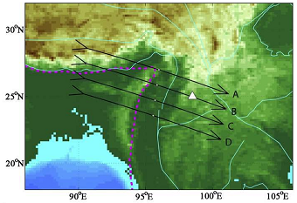
印度板块俯冲到缅甸之下

Slide 12
报告提纲
中国区域结构简介
地壳
上地幔结构
上地幔间断面
中国区域地震资料近况
基金委、我们&参考模型

Slide 13
中国区域地壳结构
地壳深度&速度结构
主动源探测-SinoProbe
接收函数

Slide 15
Notes:
The results show that in addition to overall thin crust of
30 km in thickness throughout southeastern China, there are two NS-oriented narrow zones of extensive
crustal thinning in the region.

Slide 16
中国区域地壳结构
地壳深度&速度结构
主动源探测-SinoProbe
接收函数
面波反演
体波反演

Slide 17
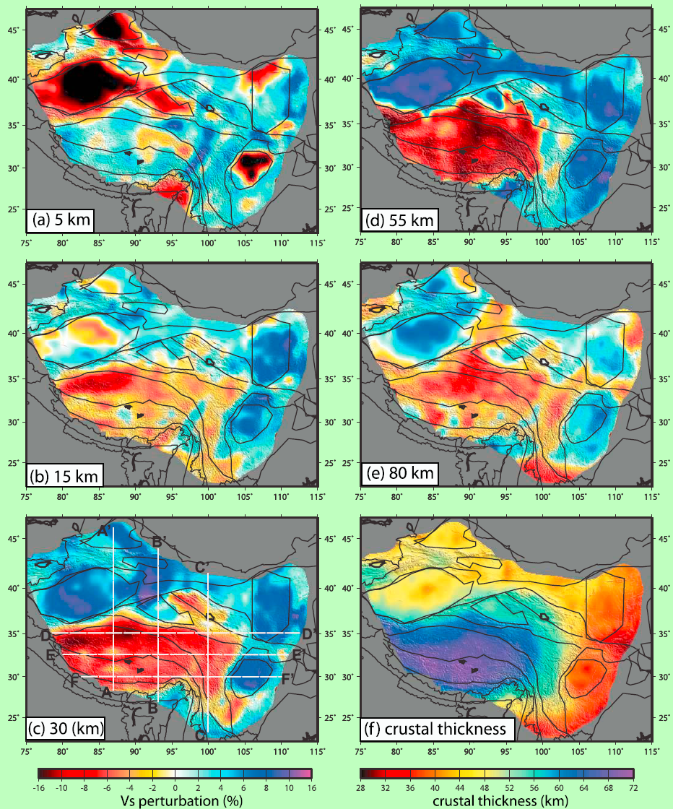

Slide 18
中国区域地壳结构
地壳深度&速度结构
主动源探测-SinoProbe
接收函数
面波反演
体波反演
接收函数－面波联合成像

Slide 19
方法：接收函数和面波频散联合反演
东南青藏
四川盆地浅部地幔高速
整个青藏块体地壳厚度大，
且厚度在横向变化剧烈。
壳内低速区明显。
壳幔过度面明显。
不同深度的S波速度剖面

Slide 20
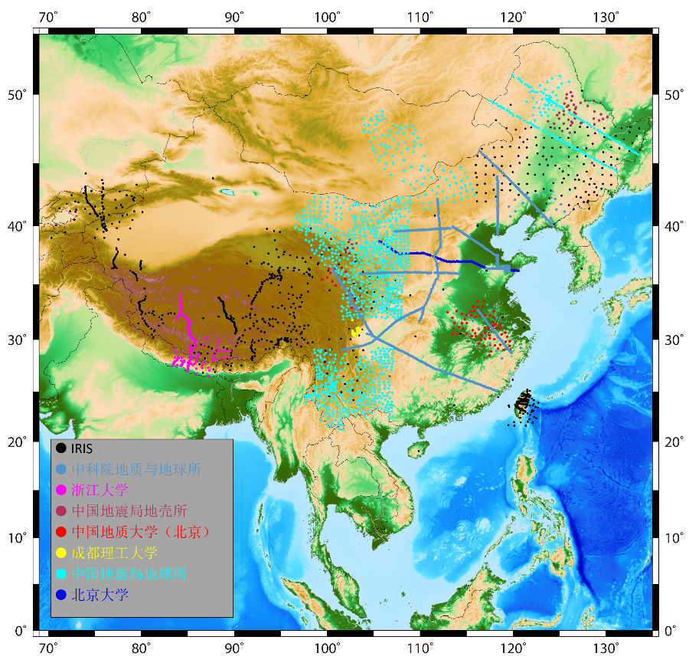
Moho不连续面
接收函数
Zhang et al., EPSL, 2014
接收函数
Zhu et al., ASS, 1993
Zhu et al., BSSA, 1995
Vergne, EPSL, 2002
Wittlinger et al., EPSL, 2004
Xu et al., PEPI, 2007
Chuan et al., AGS, 2009
Shi et al., EPSL, 2009
Wang et al., JGR, 2010
Zhang et al., EPSL, 2010
Shen et al., BSSA, 2011
Yue et al., JGR, 2012
Tian & Zhang, GR, 2013
Tian et al., Tectonophysics, 2014
Li et al., PEPI, 2015
Ye et al., EPSL, 2015
接收函数+面波联合反演
Sun et al., GRL, 2014
接收函数
武岩等，地球物理学报，2011
Chen, Lithos, 2010
Wang et al., EPSL, 2014
接收函数
Wang et al., GJI, 2010
Wang et al., JAES, 2010
Huang et al., Tectonophysics, 2014
Huang et al., JAES, 2015
接收函数
Li et al., Tectonophysics, 2014

Slide 21
地壳结构
体波成像：
Wang et al., JGR, 2002
Liang & Song, GRL, 2006
Lei & Zhao, G3, 2009
面波成像：
Rapine et al., JGR, 2003
Yang et al., JGR, 2012
Hacker et al., Tectonics, 2014
接收函数：
Wang et al., EPSL, 2010
接收函数-面波联合成像：
Sun et al., GRL, 2014
Liu et al., Nature Geo., 2014
Bao et al., EPSL, 2015
地震反射剖面：
Zhao et al., EPSL, 2006
Liu et al., Tectonophysics, 2006
Jiang et al., Tectonophysics, 2006
Wang et al., GRL, 2007
Zhang & Klemperer, GJI, 2010
Wang et al., EPSL, 2011
Karplus et al., JGR, 2011
Zhang et al., GR, 2011
Guo et al., EPSL, 2013
Zhang et al., Tectonophysics, 2013
Wang et al., Tectonophysics, 2013
Xu et al., Tectonophysics, 2014
Guo et al., GRL, 2015
面波成像：
Zheng et al., JGR, 2011

Slide 22
中国区域地壳结构
地壳深度&速度结构
主动源探测-SinoProbe
接收函数
面波反演
体波反演
接收函数－面波联合成像
地壳衰减
Lg 波

Slide 23
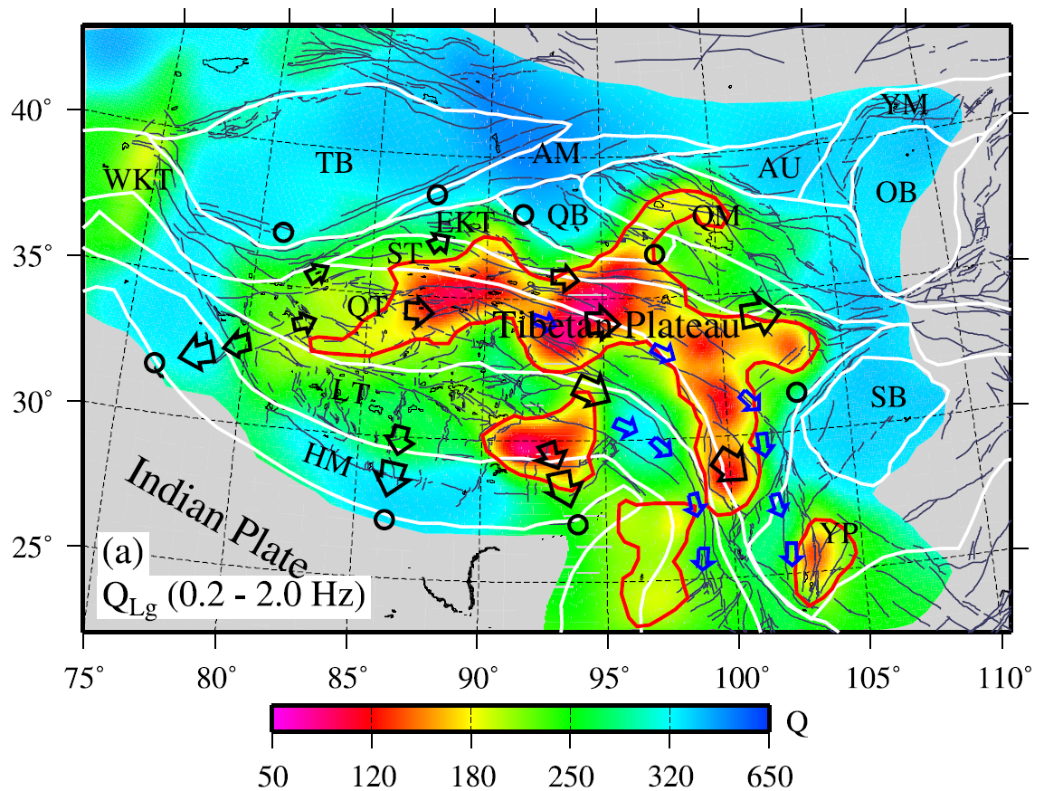
Lg Q

Slide 24
地壳衰减模型
Lg/Pg波：
Zhao et al., JGR, 2010
Lg/Pg波：
Zhao et al., GJI, 2013
Lg/Pg波：
Bao et al., GRL, 2011
Bao et al., JGR, 2012
Zhao et al., EPSL, 2013

Slide 25
中国区域地壳结构
地壳深度&速度结构
主动源探测-SinoProbe
接收函数
面波反演
体波反演
接收函数－面波联合成像
地壳衰减
Lg 波
地壳各向异性结构
面波反演

Slide 26
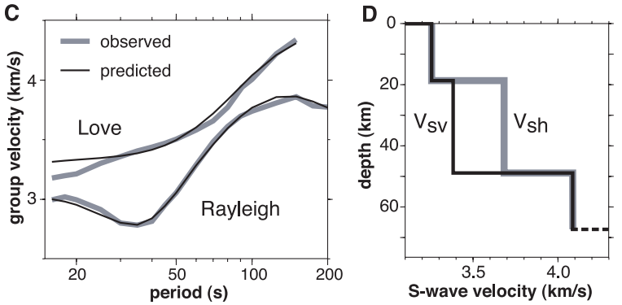
面波层析成像（SH－SV）

Slide 27
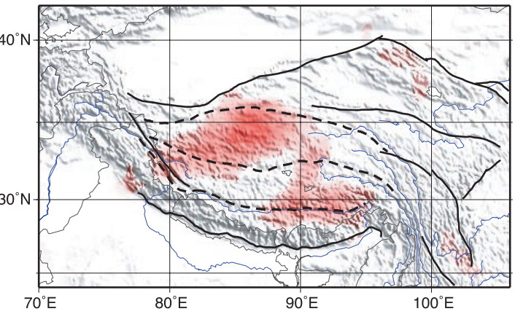
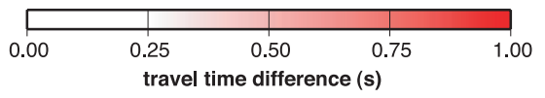

Slide 28
中国区域地壳结构
地壳深度&速度结构
主动源探测-SinoProbe
接收函数
面波反演
体波反演
接收函数－面波联合成像
地壳衰减
Lg 波
地壳各向异性结构
面波反演
接收函数

Slide 29

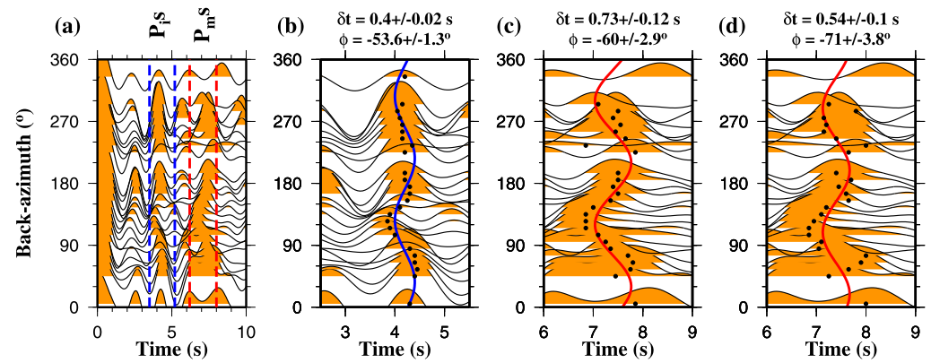
接收函数

Slide 30
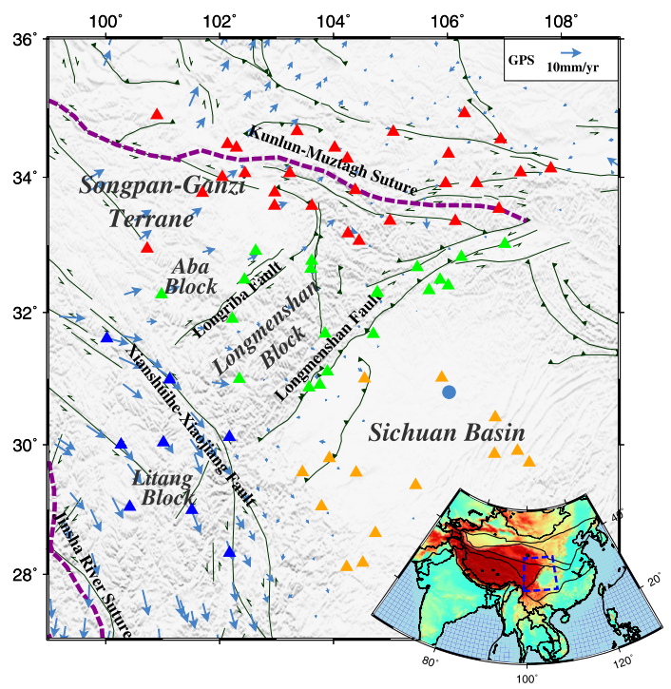
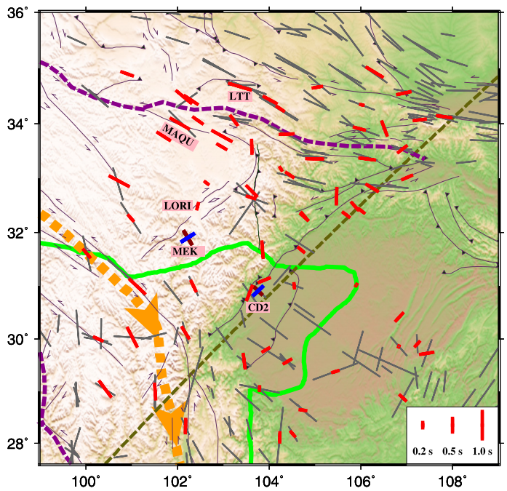

Slide 31
地壳各向异性
接收函数：
Sun et al., EPSL, 2012
Kong et al., EPSL, 2016
面波成像：
Shapiro et al., Science, 2004
Yao et al., JGR, 2010
Huang et al., GRL, 2010
Xie et al., JGR, 2013

Slide 32
中国区域上地幔结构
上地幔速度结构
面波反演

Slide 33
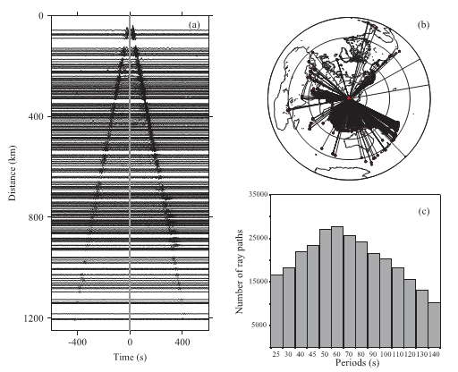
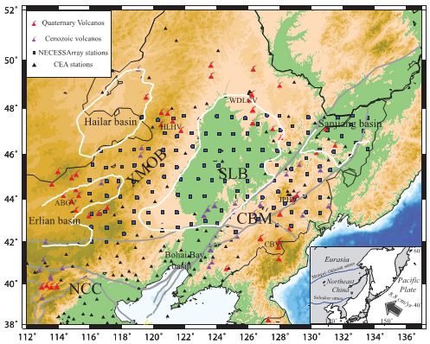
数据与方法
Ambient noise & Two plane surface wave tomography

Slide 34
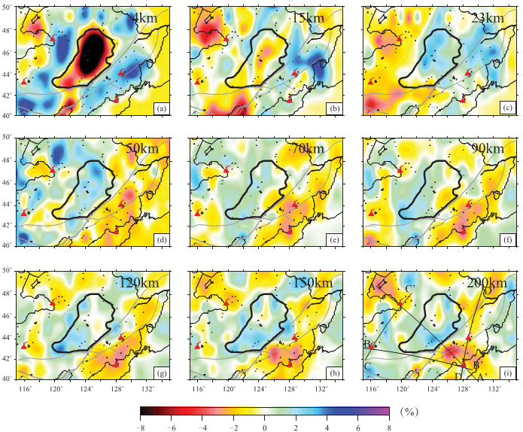
S波波速异常

Slide 35
中国区域上地幔结构
上地幔速度结构
面波反演
体波反演

Slide 36
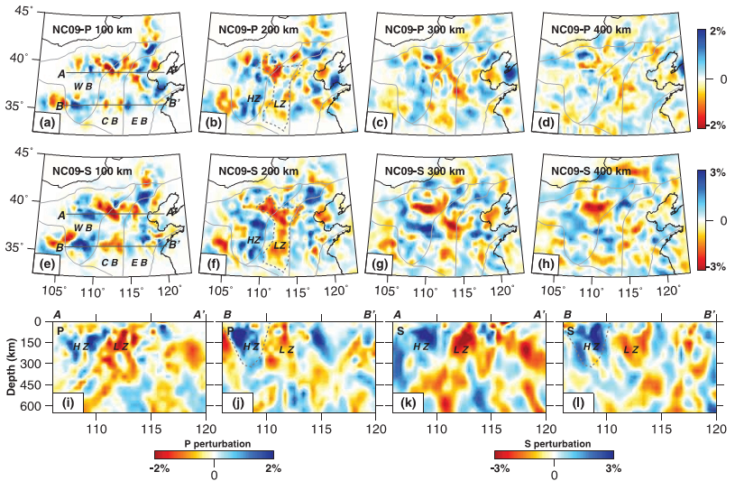

Slide 37
中国区域上地幔结构
上地幔速度结构
面波反演
体波反演
Adjoint Tomography (面波＋体波走时）

Slide 38
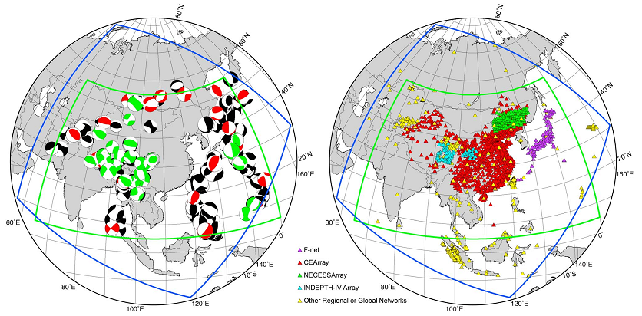
Adjoint tomography

Slide 39
S波速度（ Voigt-Reuss-Hill平均）

Slide 40
上地幔速度模型
体波成像：
Lei and Zhao, Tectonophysics, 2005
Zhao et al., G3, 2012
面波成像：
Zheng et al., JGR, 2011
Guo et al., EPSL, 2016
体波成像：
Zhao et al., GRL, 2009
Zhao et al., G3, 2012
Lei, JGR, 2012
面波成像：
Zheng et al., JGR, 2011
体波成像：
Wittling et al., EPSL, 1996
Huang et al., JGR, 2002
Tilmann et al., Science, 2003
Lei & Zhao, PEPI, 2007
Li et al., EPSL, 2008
Lei et al., JGR, 2009
Lei, JRG, 2011
Liang et al., EPSL, 2012
Nunn et al., GJI, 2014
Liang et al., EPSL, 2016
Razi et al., PEPI, 2016
面波成像：
Chen et al., PAG, 2010
Zhang et al., EPSL, 2011
Ceylan et al., JGR, 2012
接收函数-面波联合成像：
Zheng et al., GJI, 2016
体波成像：
Lei et al., PEPI, 2009
Zhao et al., G3, 2012
面波成像：
Zhou et al., GJI, 2012
面波成像：
Li et al., EPSL, 2013
Shen et al., GJI, 2016
体波成像：
Li et al., PEPI, 2006
Lei et al., PEPI, 2013
Li & van der Hilst, JGR, 2010
共轭成像：
Chen et al., JGR, 2015

Slide 41
中国区域上地幔结构
上地幔速度结构
面波反演
体波反演
Adjoint Tomography (面波＋体波走时）
上地幔衰减
Pn 波

Slide 42
上地幔衰减模型
Pn波：
Zhao et al., JGR, 2015

Slide 43
中国区域上地幔结构
上地幔速度结构
面波反演
体波反演
Adjoint Tomography (面波＋体波走时）
上地幔衰减
Pn 波
上地幔各向异性结构
SKS

Slide 44
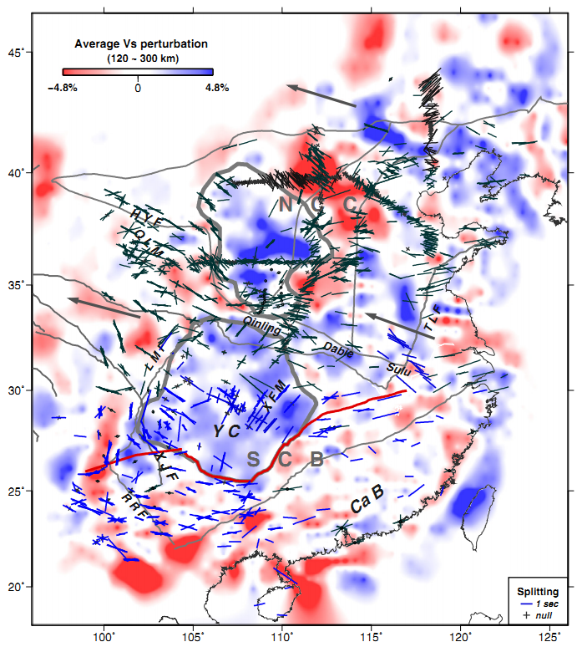

Slide 45
上地幔各向异性
S波分裂：
Zhao & Xue, G3, 2010
Zhao et al., GJI, 2011
Pn成像：
Wei et al., PEPI, 2013
Lei et al., JGR, 2014
S波分裂：
Singh et al., PEPI, 2015
S波分裂：
Zhao et al., GR, 2013

Slide 46
中国区域上地幔间断面
上地幔转换带
接收函数

Slide 47
Notes:
The results of stacking receiver functions demonstrate
that the de£ection or £attening of the
subducted lithosphere near the bottom of the
upper mantle, as proposed in previous studies in
the region, cause a multiple discontinuity structure.
They also indicate that the slabs penetrating
the 660 km discontinuity into the lower mantle
cause the narrower 660 km depression area. The
base of the transition zone is not simply a dissociation
of Q-spinel, and reactions of non-olivine
components such as a reaction from garnet to
ilmenite or a reaction from ilmenite to perovskite
also occur. We have also found slab images between
the depths of 550 and 600 km east of
127.0‡, although the slab pictures are not very
remarkable.

Slide 48
中国区域上地幔间断面
上地幔转换带
接收函数
SS-前驱波

Slide 49
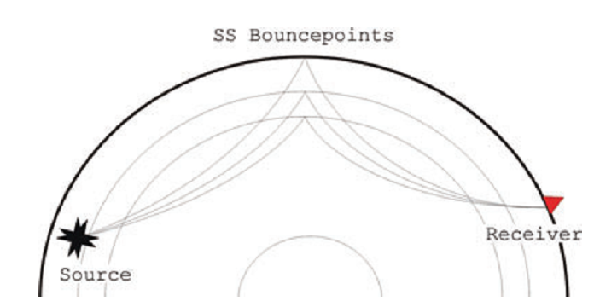
SS-前驱波成像方法
SS：经地表一次反射的S波
SS-前驱波：经不连续面一次反射的S波

Slide 50
Notes:
along the corridor from the Aleutians, Kamtchatka, Sino-Korean craton and the Tibetan plateau. SB: Siberian Block; CAOB: Central Asian Orogenic Belt; NC: North China Craton; SC: South China Craton; QB: Qaidam Basin; T:Tarim Basin.

Slide 52
中国区域上地幔间断面
上地幔转换带
接收函数
SS-前驱波
ScS多次波前驱波

Slide 53
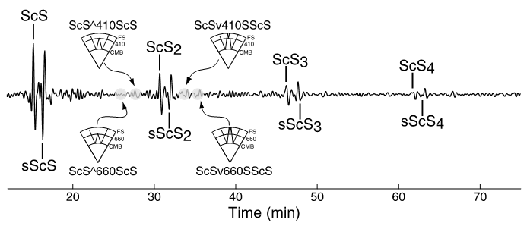
ScS多次波前驱波

Slide 54
Northeast China and northwest Pacific
Notes:
We find several upper mantle discontinuities,
including a melt layer with a mean thickness of 64 km atop the 410 km discontinuity,
present on both sides of the subducting slab near the Nankai trench. The transition zone
contains a split 520 km discontinuity in several paths, and tomographic images show
stagnant slabs at this depth. We believe that this may be slab related based on experimental
work. A negative reflector is found in one path beneath the northeast China craton at a depth
of 598 km. Mid-mantle reflectors are found in all of our paths and are present throughout a
wide depth range (~750–1600 km).

Slide 55
410-660不连续面
ScS多次波
Bagley et al., JGR, 2013
SS前驱波
Heit et al., GJI, 2010
接收函数
Ai et al., EPSL, 2003
Li & Yuan, EPSL, 2003
Lee et al., JGR, 2014
Liu et al., EPSL, 2015
接收函数
Chen, GRL, 2006
Chen & Ai, JGR, 2009
Chen, Lithos, 2010
Zhang et al., Tectonophysics, 2016
接收函数
King et al., Science, 2002
Zhao et al., PNAS, 2010
Zhang et al., EPSL, 2010
Shen et al., BSSA, 2011
Yue et al., JGR, 2012
接收函数
Huang et al., PAG, 2014

Slide 56
中国区域上地幔间断面
上地幔转换带
接收函数
SS-前驱波
ScS多次波前驱波
岩石圈底部界面（LAB）
接收函数

Slide 57
LAB不连续面
接收函数
Zhang et al., EPSL, 2014
接收函数
王兴臣等，地球物理学报，2013
Chen et al., JGR, 2006
Chen et al., EPSL, 2008
Chen, PEPI, 2009
Chen et al., EPSL, 2009
Chen et al., Lithos, 2010
Chen et al., Geology, 2014
接收函数
Wittlinger, GRL, 2004
Zhu, Advancements, 2004
Kumar et al., JGR, 2006
Zhang et al., EPSL, 2010
Zhao et al., PNAS, 2010
Zhao et al., NG, 2011
Yue et al., JGR, 2012
Shen et al., EPSL, 2015

Slide 58
报告提纲
中国区域结构简介
地壳
上地幔结构
上地幔间断面
中国区域地震资料近况
基金委、我们&参考模型

Slide 59
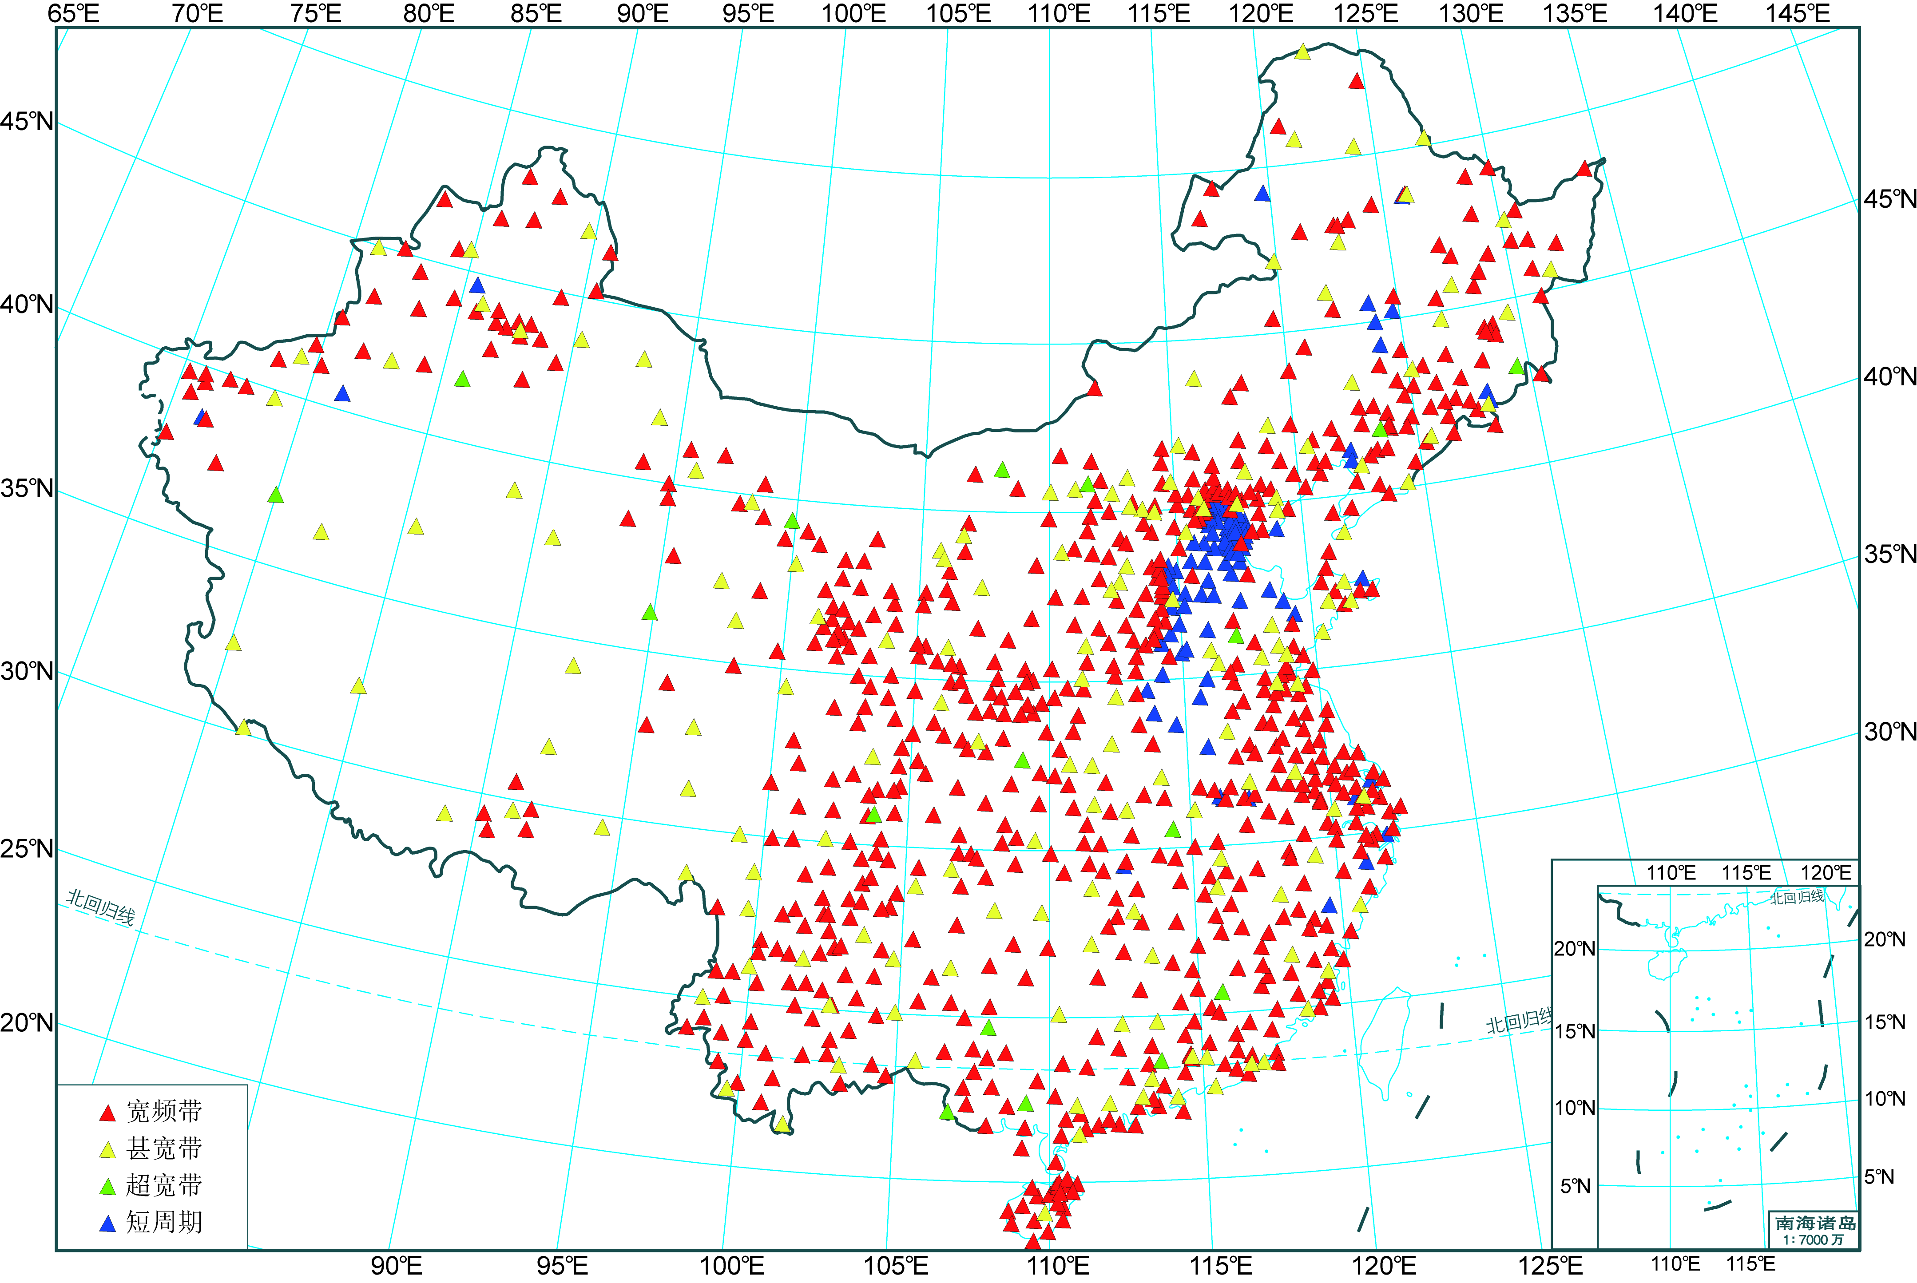
中国地震局固定台

Slide 60
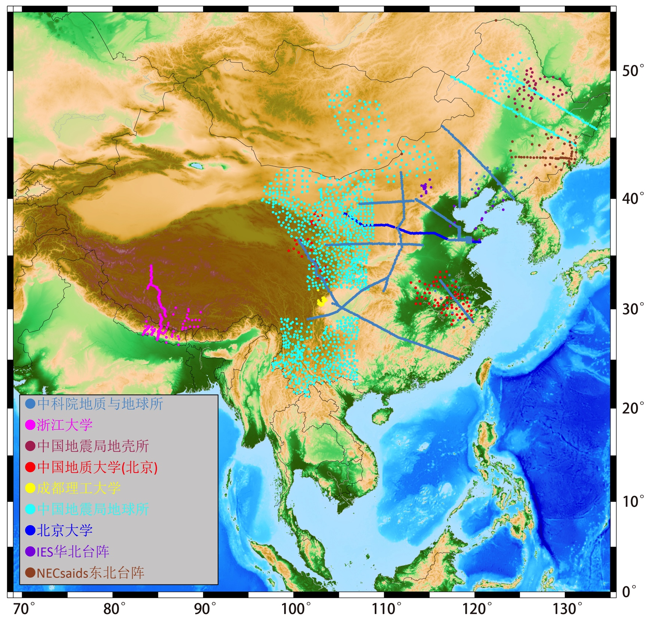
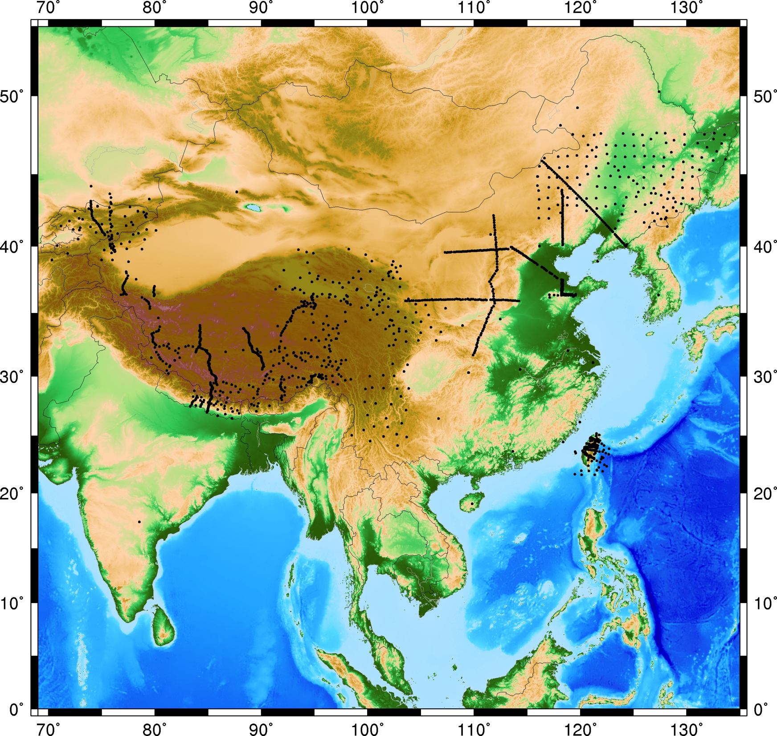
中国境内各单位流动台
中国境内IRIS公开资料流动台

Slide 61
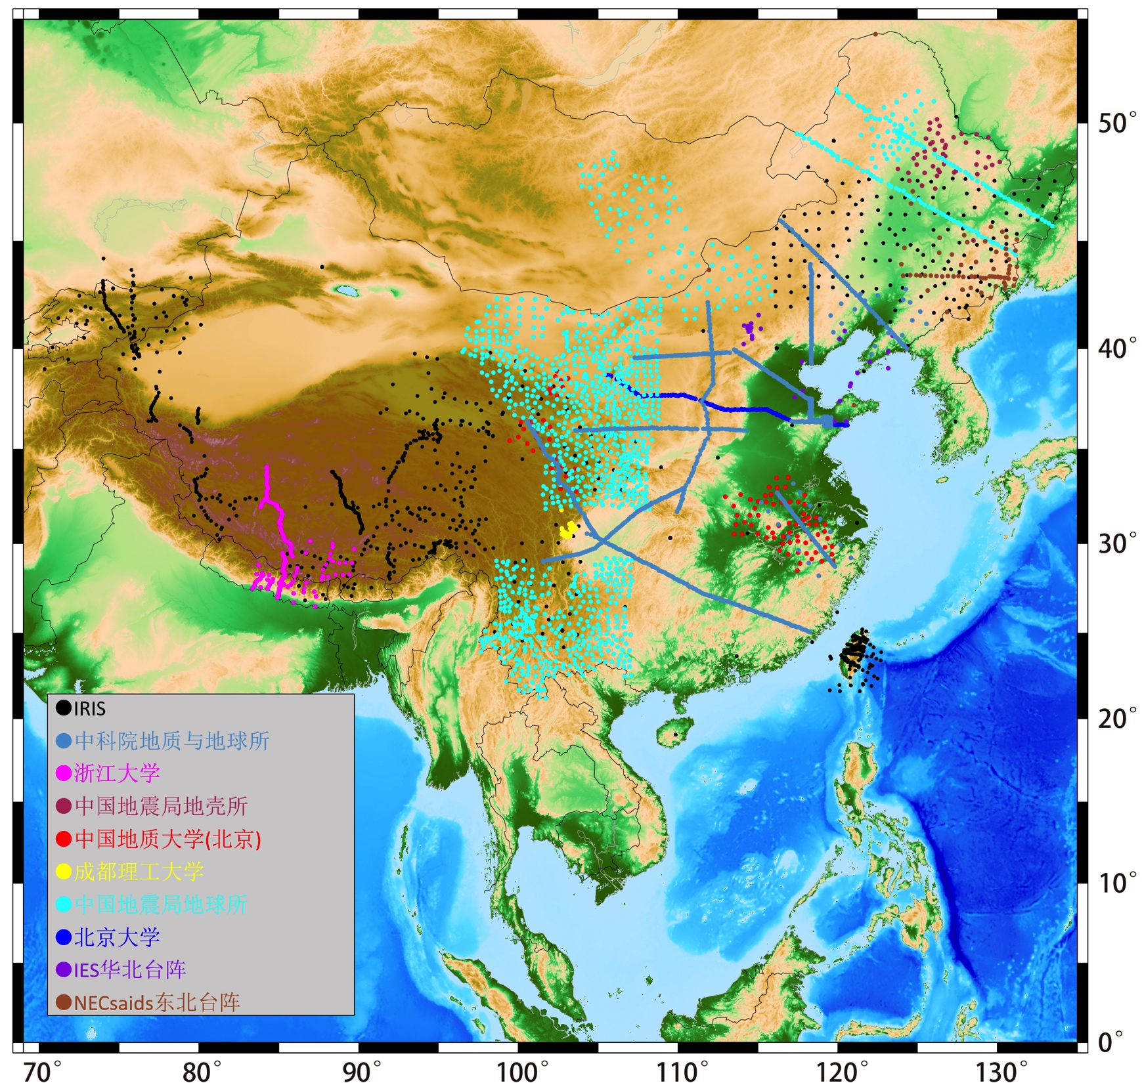
中国境内固定台
中国境内流动台（各单位＋IRIS)

Slide 62
报告提纲
中国区域结构简介
地壳
上地幔结构
上地幔间断面
中国区域地震资料近况
基金委、我们&参考模型

Slide 63
参考模型怎么做？
资料：
已有的资料用起来
没有的资料点补上
建模：
自上而下，集合各种方法，利用多种约束，发展新方法，结合地球物理其他约束（重力）
最后结果统一 ＝ 重用资料

Slide 64
资料流通、共享考虑点
充分利用国家投资、台站工作付出的人力资源，得到最好的科研回报，也为台站的进一步建设、投资提供了依据。
资料利用可以帮忙改进资料质量、更好地科学设计将来台站和科学计划。
资料利用产出的科研成果可以更好地为台站的原始科研目标服务，如：模型的改进可以增加地震速报、预警、地震定位精度、强地面运动评估的能力。
资料的利用可以为培养优秀人才服务，为台站建设的原始目标提供后备力量。
资料的利用可以增强相互合作，成果共享。

Slide 65
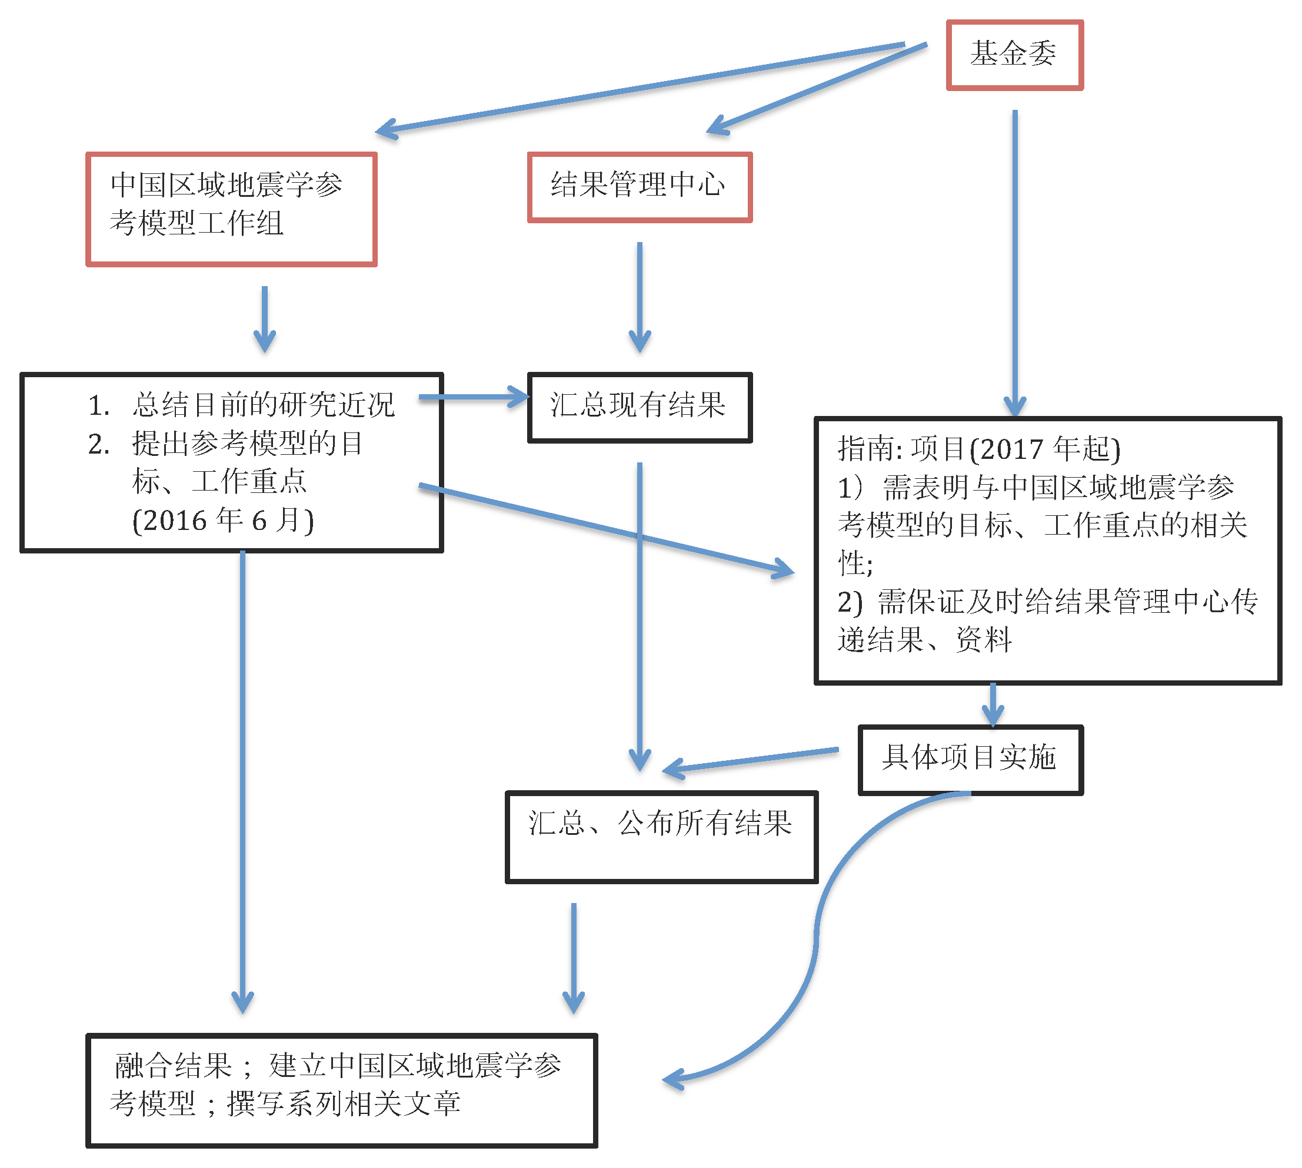
任何科研人员

Slide 66
参考模型信息
基金委网页：http://chinageorefmodel.org
贡献模型、资料，下载模型、资料，最新信息，参考资料，您的想法和建议。

Slide 68
